Slide 1
Dino-AI
C108112177 劉益彤

Slide 2
情境
為了能夠透過機器學習的方式，辨識當前遊戲的狀況，自動地遊玩google 小恐龍
獲勝條件: 無，但持續越久分數越高
失敗條件: 碰到障礙物

Slide 3
需求
功能需求:
螢幕、鍵盤擷取玩家遊玩資料。
人物可以跳躍、下蹲。
使用CNN訓練
環境需求:
Win10
Dino(google 小恐龍遊戲)
Python 3.9.0
tensorflow keras
opencv

Slide 4
分析
getRoi
獲取資料
get_data
take_screenshot
get_images_and_labels
onehot_labels
Fall Guys
ML
train_model
get_CNN_model
plot_data
get_trained_data
plot_accuracy_and_loss
play_game
grab_frame
grey_image
plot_confusion_matrix
process_images
resize_image
predict
array_image
output_keyboard
dectect_game

Slide 5
分析
獲取資料(Supervised learning)
指定畫面擷取範圍(ROI)
通過擷取鍵盤輸入和畫面來取得image
將image加上label(前後左右)，並根據label分類(檔名、資料夾)
訓練(CNN)
獲取images和labels
將labels轉換成one-hot labels
調整images大小 ➔ 寬:75 長:80
取得CNN model
反覆訓練10次(epoch = 10)

Slide 6
分析
訓練(CNN)
輸出訓練資料
圖表➔ 類別的數量、準確性、預測和實際輸出的真值表
遊玩
擷取畫面
灰階處理、調整images大小 、轉換成array、normalize
讀取訓練資料、預測
模擬鍵盤輸入
重新開始遊戲

Slide 7
設計-CNN model(simple)
inputs
outputs
CNN
跳躍
image
蹲下
nothing

Slide 8
設計-CNN model(complex)
f: filter size
s: stride
p: padding
inputs
convolution
f:5x5
s: 1
p: 0
16filters
pooling
2x2
convolution
f: 5x5
s: 1
p: 0
32filters
pooling
2x2
convolution
f: 5x5
s: 1
p: 0
64filters
pooling
2x2
image
80x75x1
76x71x16
38x35x16
34x31x32
17x15x32
13x11x64
6x5x64

Slide 9
設計-CNN model(complex)
outputs
flatten
fully
connection
128
neurons
dropout
0.5
fully
connection
3
neurons
soft max
跳躍
蹲下
nothing
regularization
avoid overfitting
let all the outputs between (0, 1)

Slide 10
設計
Before Start
roi
row、column position 、 width、height
row、column position 、 width、height
plot_data
Start
get_data
images
train_model
trained data
play_game
restart
output_keyboard
detect_game
stop
偵測遊戲是否結束

Slide 11
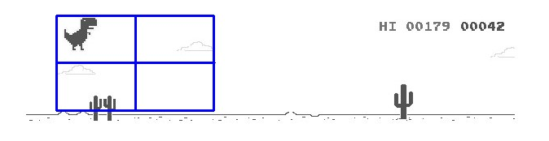

Slide 12
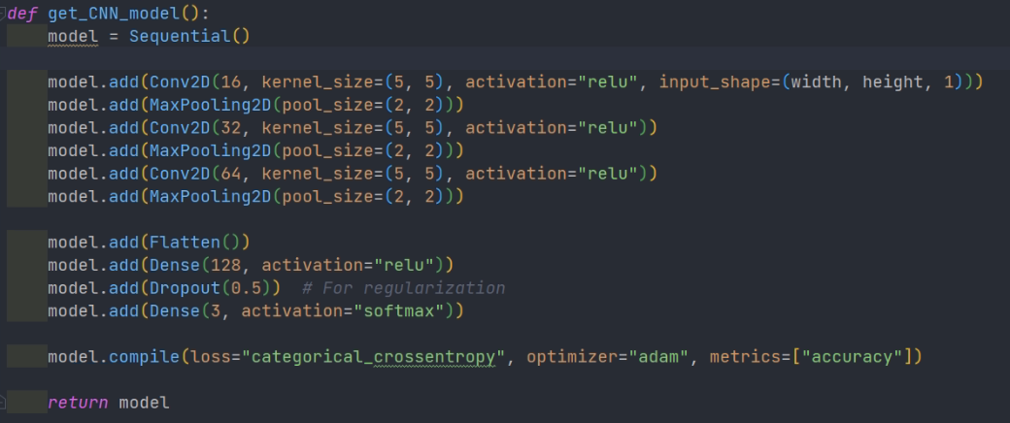

Slide 13
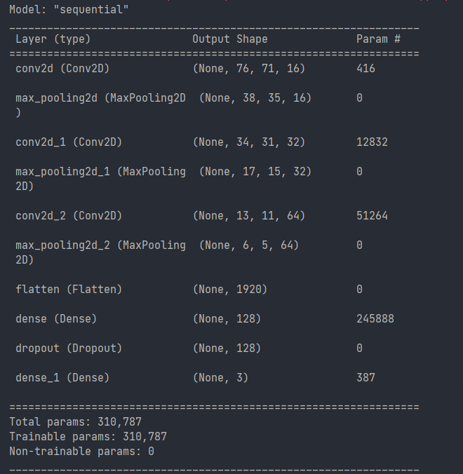

Slide 14
